Slide 1
МИШИЋНИ СИСТЕМ
Основна улога
- кретање тела
-одржавање тела у простору
- рад унутрашњих органа
-заштита костију,зглобова и унутрашњих органа
- мишићи стварају значајну количину топлоте (птице и сисари)

Slide 2
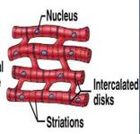
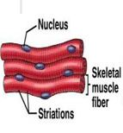
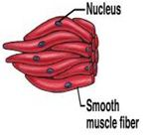

Slide 3
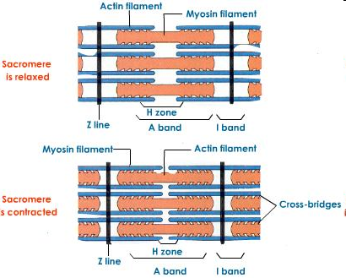
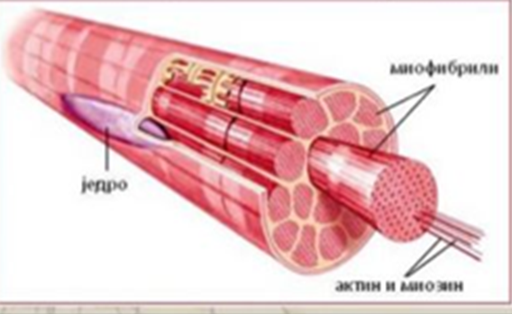
SKELETNO MIŠIĆNO TKIVO
Skeletno ili poprečnoprugasto mišićno tkivo je specijalizovano za kratkotrajne snažne kontrakcije. Skeletno mišićno tkivo izgrađuje celokupno skeletno mišićje
Osnovna strukturna jedinica skeletnog mišićnog tkiva je dugo visejedarno poprečnoprugasto mišićno vlakno,nastalo spajanjem vise malih misicnih celija u toku embrionalnog razvoja.U citoplazmi se nalaze organele kao kod svih celija nalazi se glikogen , I belancevine aktin I miozin,misicna vlakanca pomocu kojih se misic kontrahuje.
актин
миозин
релаксација
контракција

Slide 5
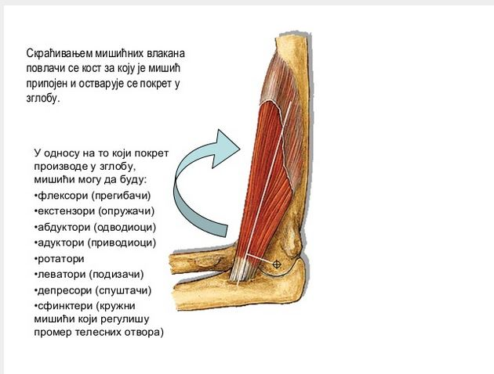
Tetiva prenosi mišićne kontrakcije na kost i tako omogućuje obavljanje pokreta. Ako je mišić snažan, mjesto na kosti gdje se tetiva hvata je izbočeno u greben ili kvrgu. Pojedini mišići imaju dve ili više polazišnih tetiva i jednu završnu, pa govorimo o dvoglavom (biceps), troglavom (triceps) ili četveroglavom (quadriceps) mišiću. Jedna ili više tetiva može biti i u sredini mišića, pa govorimo o dvotrbušastom ili višetrbušastom mišiću (npr. ravni trbušni mišić). Mišić može premoštavati i delovati na jedan ili više zglobova, pa razlikujemo jednozglobne, dvozglobne i višezglobne mišiće.

Slide 6
SRČANO MIŠIĆNO TKIVO
Poprecno prugasta mišićna vlakna .Kraća od skeletnih .Granaju se i međusobno povezuju I spajaju mišićne ćelije. Miokard se funkcionalno ponaša kao celina zbog tih veza; impuls nasto na jednom mestu proširuje se po celom miokardu i ceo mišić se kontrahuje. Kontrahuje se bez uticaja volje, pod dejstvom autonomnog nervnog sistema. Do kontrakcije dolazi spontano. Nervna vlakna ubrzavaju (simpatikus) ili usporavaju ritam (parasimpatikus) srca.

Slide 7
GLATKO MIŠIĆNO TKIVO
Nalazi se:
-u zidovima krvnih i limfnih sudova
-u zidovima organa za varenje
-oko većih odvodnih kanala žlezdi
-u odvodnim mokraćnim i polnim putevima
-u oku
- u koži.
Ono je specijalizovano za za slabe I spore kontrakcije .Za razliku od skeletnog tkiva ovi misici su sposobni za dugotrajne kontrakcije I veoma tesko se zamaraju.

Slide 8
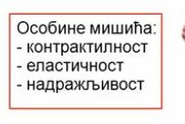
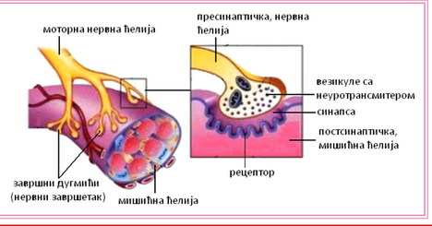
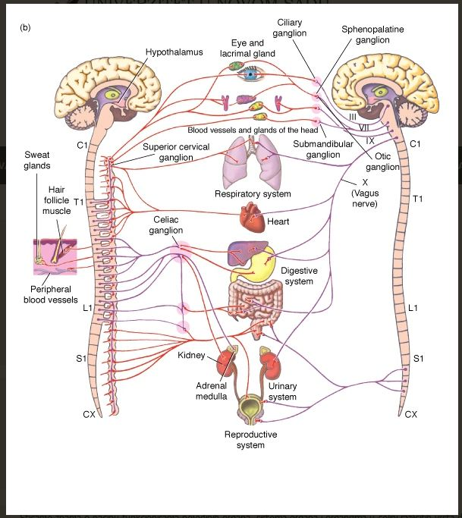
КОНТРАКТИЛНОСТ ЈЕ способност скраћивања, ОМОГУЋЕНА ПРИСУСТВОМ КОНТРАКТИЛНОГ АПАРАТА,КОГА ЧИНЕ ДЕЛИМИЧНО ПРЕКЛОПЉЕНИ ПРОТЕИНСКИ ФИЛАМЕНТИ АКТИНА И МИОЗИНА.
ЕЛАСТИЧНОСТ – способност враћања на првобитну дужину
НАДРАЖЉИВОСТ МИШИЋНИХ ЋЕЛИЈА ЈЕ СВОЈСТВО ПРОВОЂЕЊА АКЦИОНИХ ПОТЕНЦИЈАЛА.

Slide 9
